Slide 1
第七章
课时9 向量法求空间角与距离

Slide 8
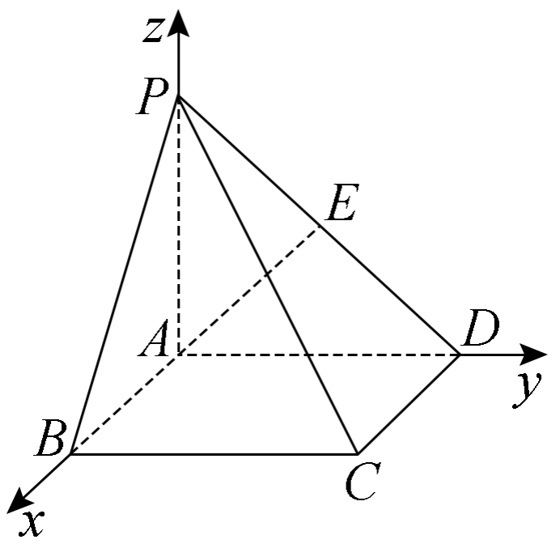

Slide 10
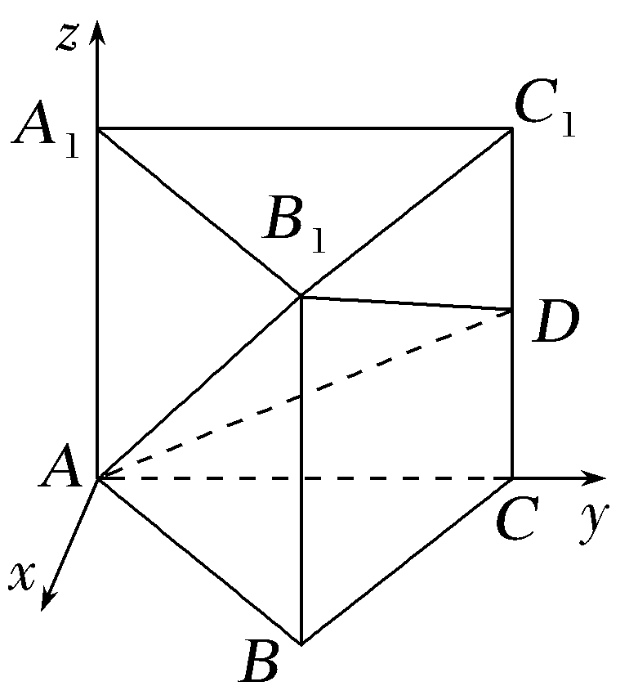

Slide 28
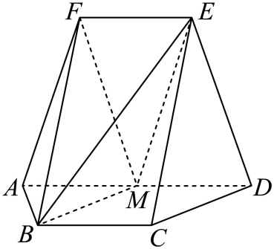

Slide 32
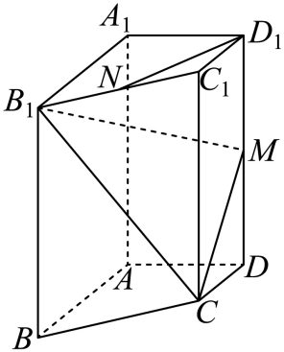

Slide 37
感谢观看

